Slide 1

Российский центр защиты леса
«Санитарное и лесопатологическое состояния лесов
Республики Бурятия»
Улан-Удэ 2016 г.
Центр защиты леса Республики Бурятия

Slide 2

Центр защиты леса Республики Бурятия
Основными причинами неудовлетворительного состояния лесов Республики Бурятия являются пожары, насекомые, погодные условия, болезни леса и антропогенные факторы.
Площадь насаждений с нарушенной и утраченной биологической устойчивостью, на конец августа 2016 года по данным формы 1-ОЛПМ-Рослесозащита «Оперативная информация о ходе обследования и разработки поврежденных и погибших насаждений» составляет 210 тыс. га, в том числе погибших насаждений – 106,9 тыс. га.
Максимальные площади погибших насаждений оставшихся на корню отмечаются из-за повреждения лесными пожарами разных лет давности – 96,5 тыс. га.
670047, г. Улан-Удэ, ул. Северная, 133
тел./факс: 332267 e-mail: czlrb@yandex.ru

Slide 3
Центр защиты леса Республики Бурятия
Наибольшие площади погибших насаждений оставшихся на корню от лесных пожаров сосредоточены в следующих лесничествах:
Кикинское лесничество – 11,2 тыс. га;
Байкальское лесничество – 9,9 тыс. га;
Курбинское лесничество – 9,3 тыс. га;
Верхне-Баргузинское лесничество – 7,4 тыс. га;
Кижингинское лесничество – 5,3 тыс.га;
Усть-Баргузинское и Заиграевское – 4,2 тыс.га.
Наиболее распространенным фактором гибели насаждений выступает верховой пожар 1-3 летней давности. Площадь погибших насаждений оставшихся на корню от данного фактора составляет 62, 3 тыс. га.
670047, г. Улан-Удэ, ул. Северная, 133
тел./факс: 332267 e-mail: czlrb@yandex.ru

Slide 4
Центр защиты леса Республики Бурятия
В границах Байкальской природной территории насаждения, поврежденные верховыми пожарами 2015 года на площади 62119 га практически повсеместно утратили биологическую устойчивость и представлены в основном деревьями категории «свежий сухостой» в которых массово размножаются стволовые вредители. Учитывая прогнозируемые засушливые периоды весны и начала лета 2017 года, все эти лесные массивы будут отработаны вредителями и усохнут.
670047, г. Улан-Удэ, ул. Северная, 133
тел./факс: 332267 e-mail: czlrb@yandex.ru

Slide 5
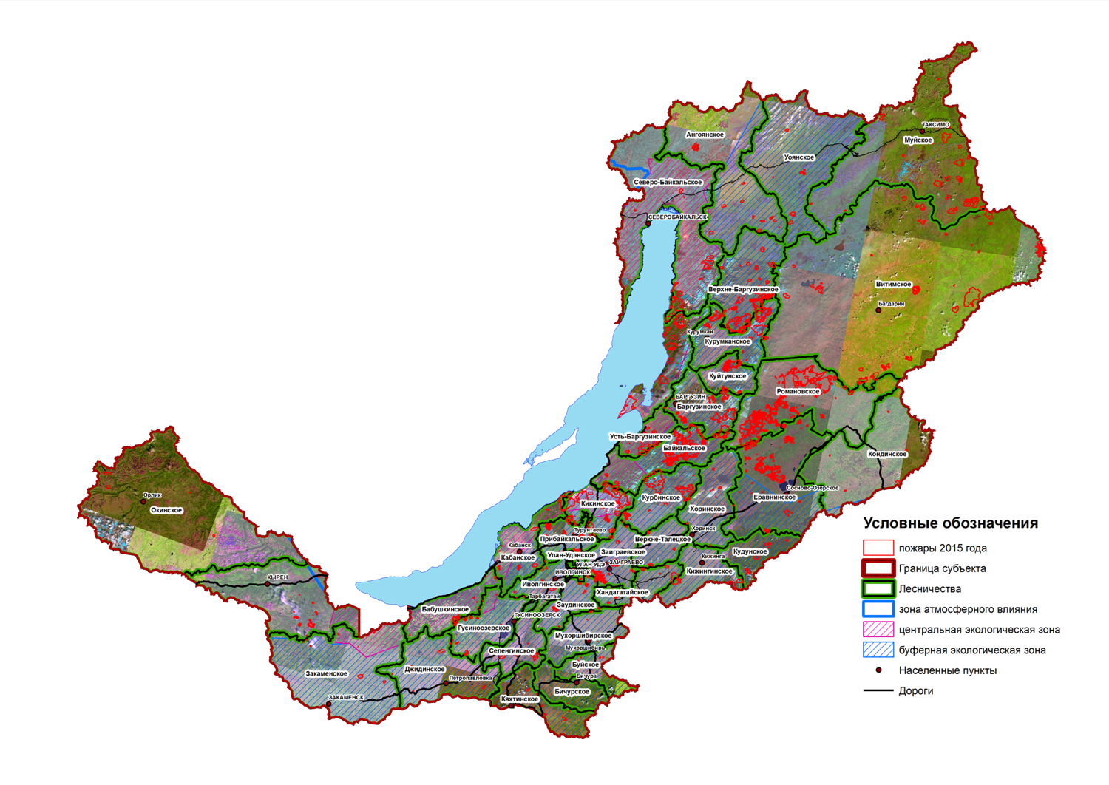
Центр защиты леса Республики Бурятия
670047, г. Улан-Удэ, ул. Северная, 133
тел./факс: 332267 e-mail: czlrb@yandex.ru

Slide 6
Центр защиты леса Республики Бурятия
Основными болезнями, определяющими лесопатологическое состояние насаждений в лесном фонде республики, являются различные виды стволовых гнилей и бактериальные заболевания на площади 13564 га. Бактериальными заболеваниями повреждаются деревья кедра и пихты. Основные очаги повреждения кедрово-пихтовых древостоев от данных заболеваний расположены в Бабушкинском, Гусиноозерском, Кабанском лесничествах на площади более 8 тыс. га. Общий отпад составляет 10-100 %. Заражению болезнью наиболее сильно подвержены кедровые древостои в которых проводилась заготовка кедрового ореха. Подрост кедра и пихты здоровый составляет до 6 тыс. шт на 1 га.
670047, г. Улан-Удэ, ул. Северная, 133
тел./факс: 332267 e-mail: czlrb@yandex.ru

Slide 7
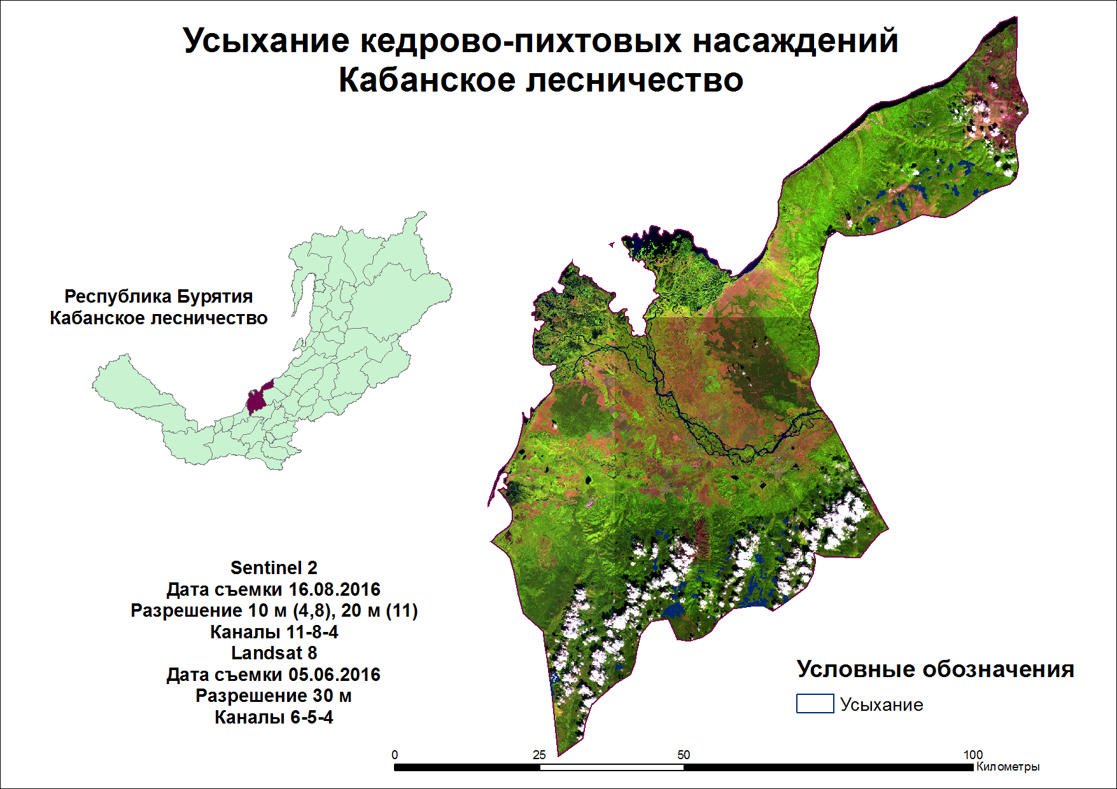
Центр защиты леса Республики Бурятия
670047, г. Улан-Удэ, ул. Северная, 133
тел./факс: 332267 e-mail: czlrb@yandex.ru

Slide 8
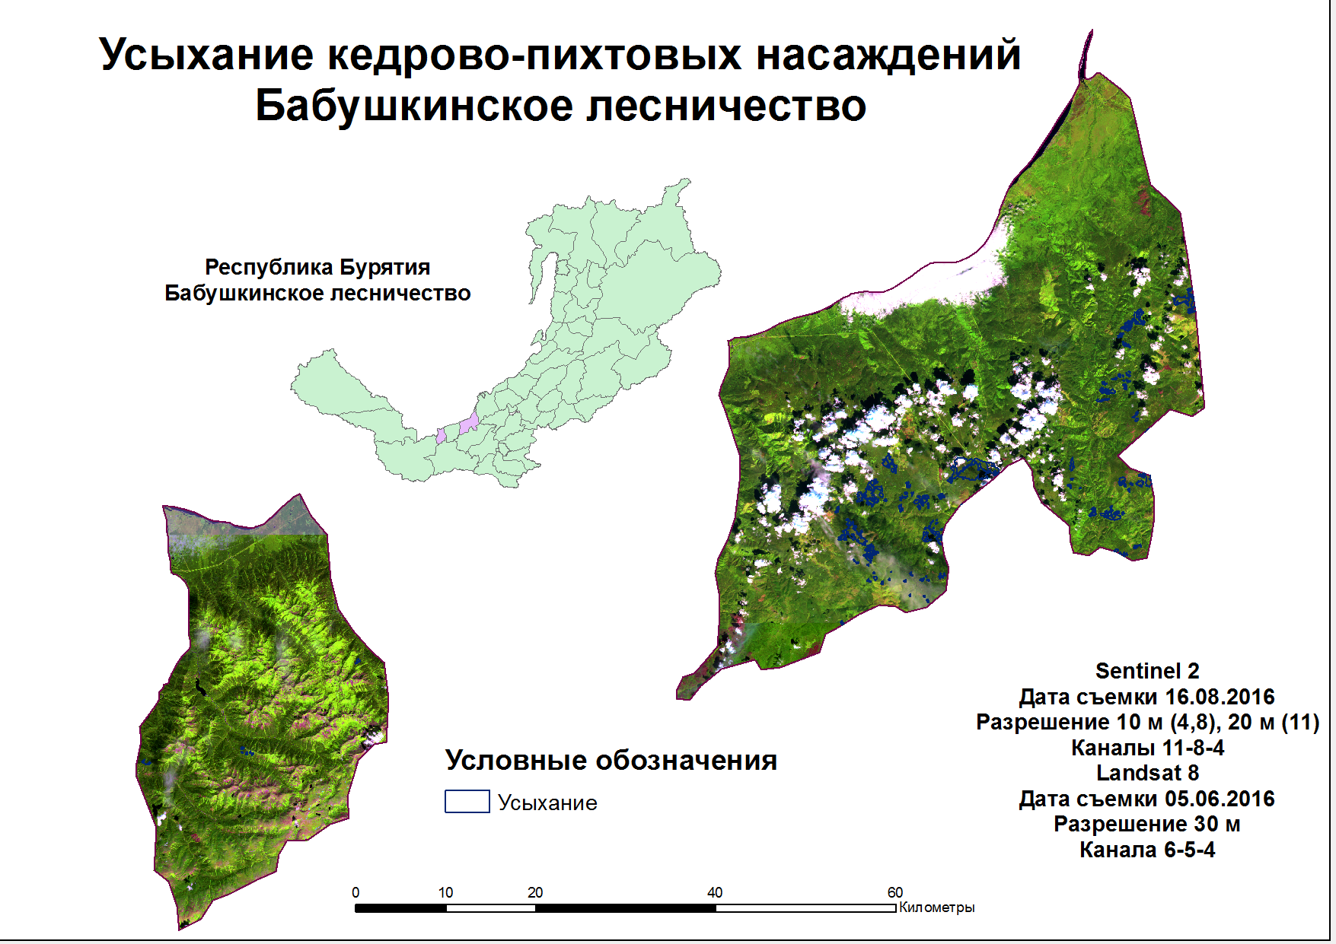
Центр защиты леса Республики Бурятия
670047, г. Улан-Удэ, ул. Северная, 133
тел./факс: 332267 e-mail: czlrb@yandex.ru

Slide 9
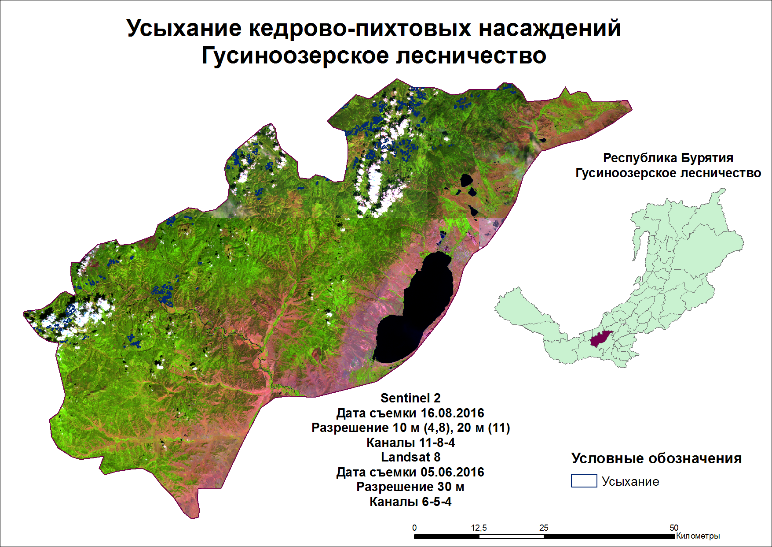
Центр защиты леса Республики Бурятия
670047, г. Улан-Удэ, ул. Северная, 133
тел./факс: 332267 e-mail: czlrb@yandex.ru

Slide 10
Центр защиты леса Республики Бурятия
Площадь погибших насаждений от насекомых вредителей оставшихся на корню на конец отчетного периода составляет 9,6 тыс. га. Наибольшая площадь оставшихся на корню погибших насаждений от насекомых вредителей (сибирский коконопряд) сосредоточена в Окинском лесничестве – 9,1 тыс. га. Разработка данных погибших насаждений в виду недоступности участков экономически нецелесообразна.
670047, г. Улан-Удэ, ул. Северная, 133
тел./факс: 332267 e-mail: czlrb@yandex.ru

Slide 11
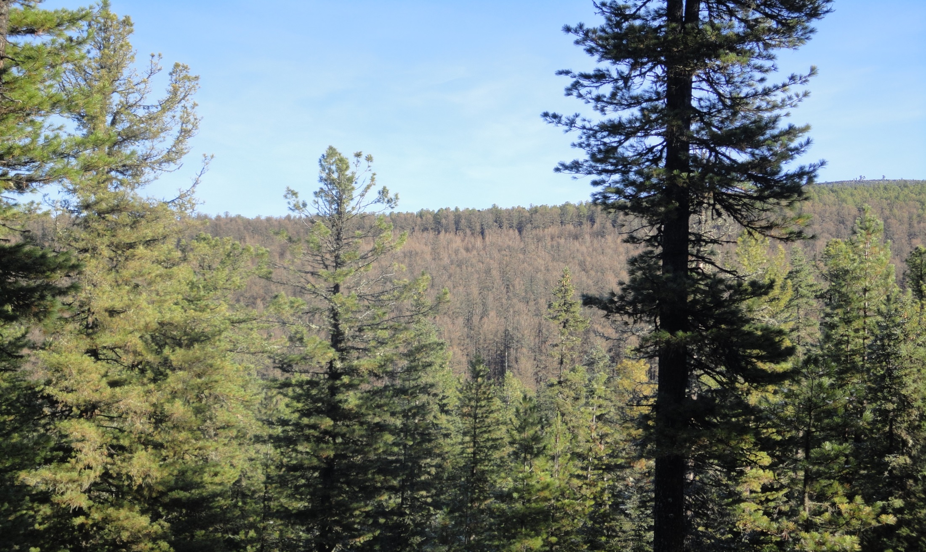
Центр защиты леса Республики Бурятия
670047, г. Улан-Удэ, ул. Северная, 133
тел./факс: 332267 e-mail: czlrb@yandex.ru

Slide 12
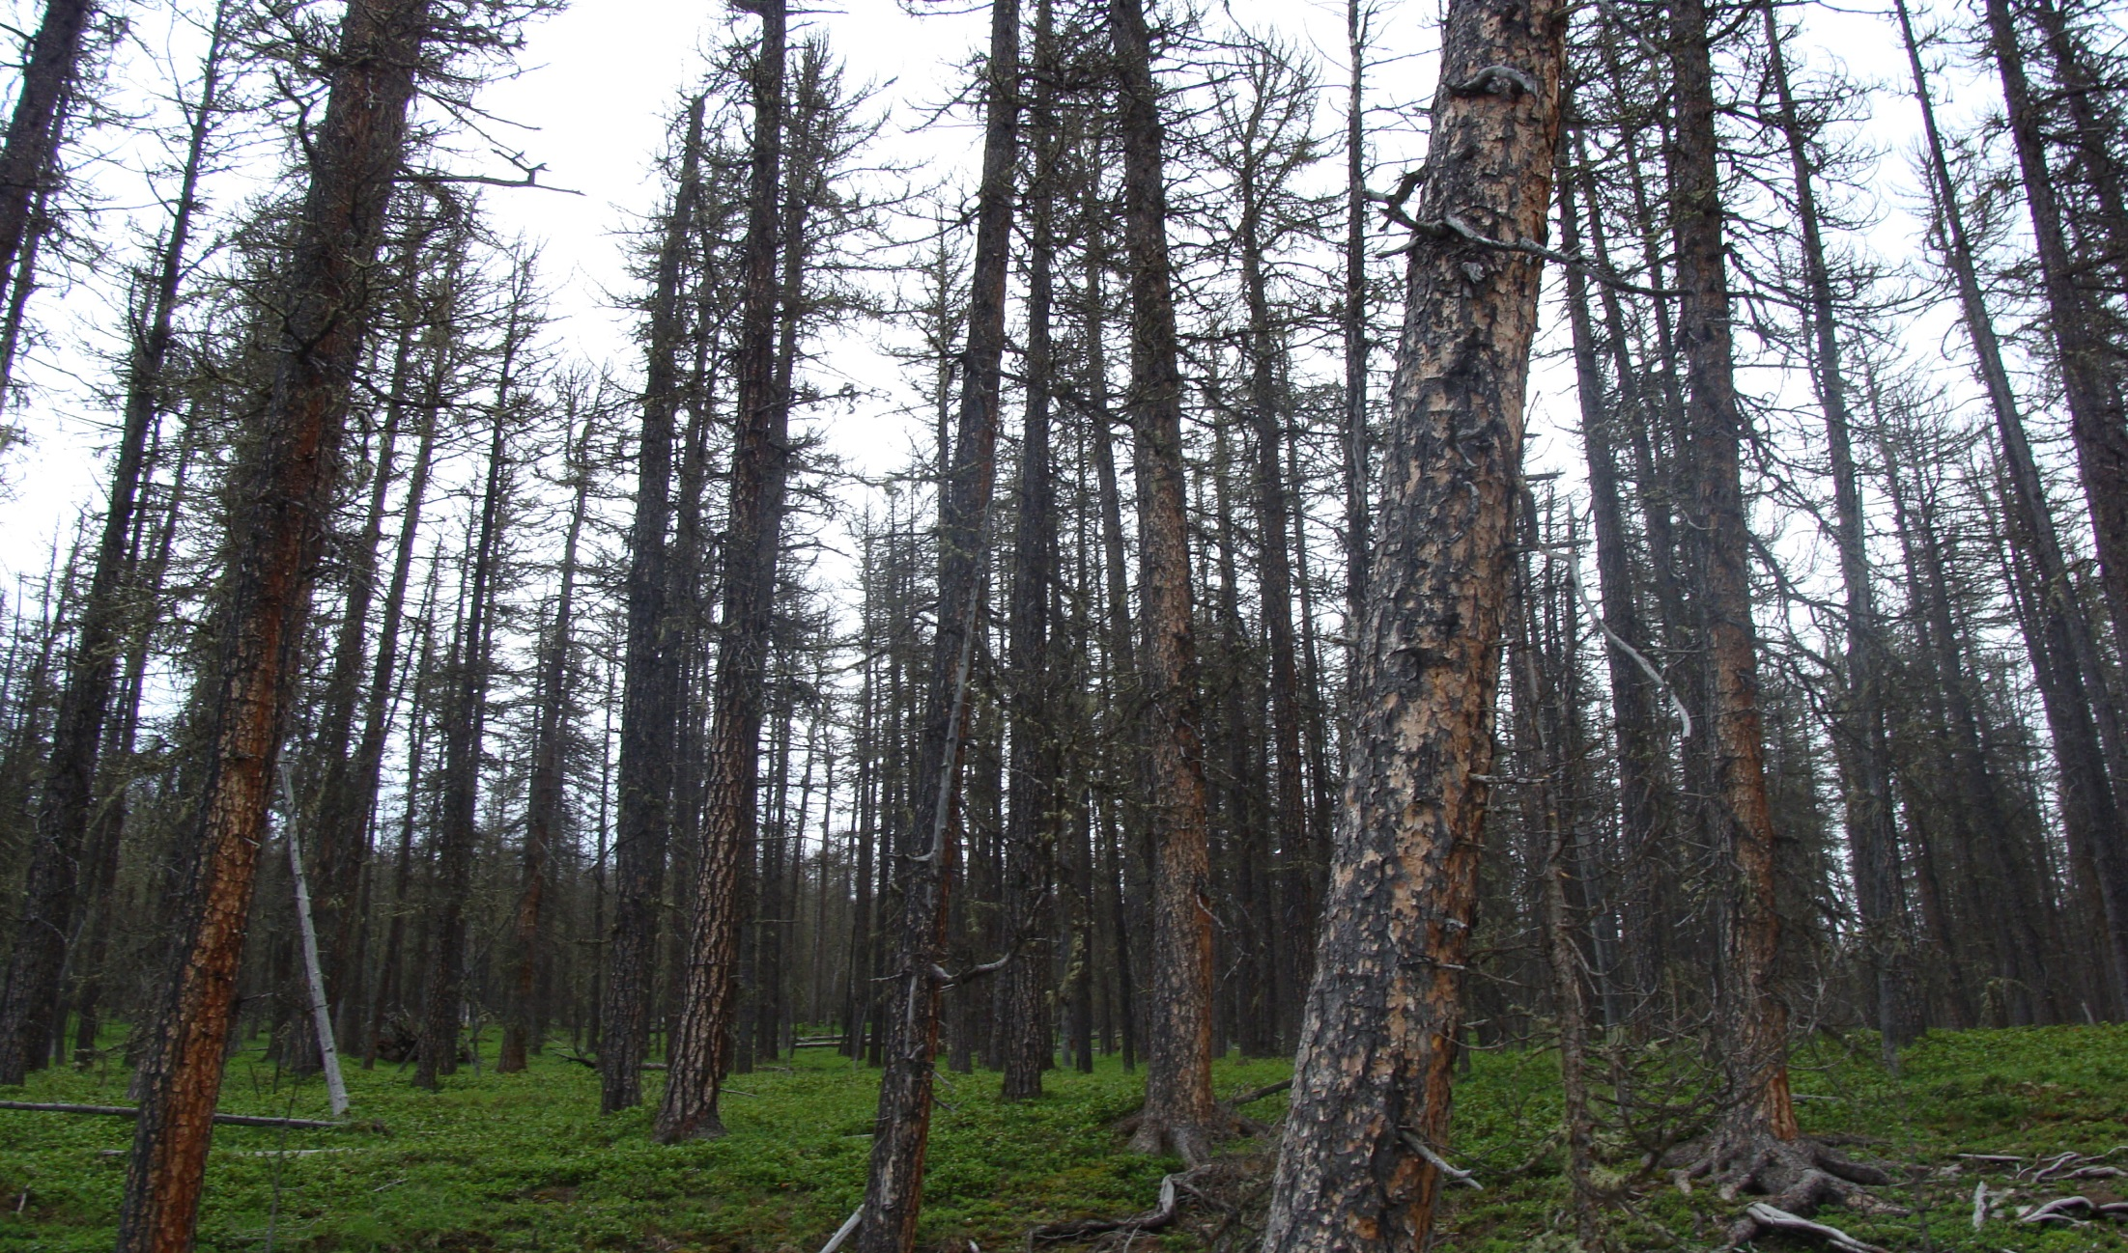
Центр защиты леса Республики Бурятия
670047, г. Улан-Удэ, ул. Северная, 133
тел./факс: 332267 e-mail: czlrb@yandex.ru

Slide 13
Центр защиты леса Республики Бурятия
Воздействие погодных условий (засухи) оказали свое влияние на состояние сосновых насаждений. Засушливые вегетационные периоды последних трех лет стали причиной усыхания сосновых насаждений в Баргузинской долине. Наиболее интенсивно процесс усыхания отмечается на пристепных лесных территориях бассейна реки Баргузин, это Курумканское, Баргузинское лесничества. Усыхание приурочено к южным склонам и опушкам насаждений. Характер усыхания мозаичный. Площадь составляет не менее 300 га. В 2017 году прогнозируется полное усыхание этих древостоев.
670047, г. Улан-Удэ, ул. Северная, 133
тел./факс: 332267 e-mail: czlrb@yandex.ru

Slide 14
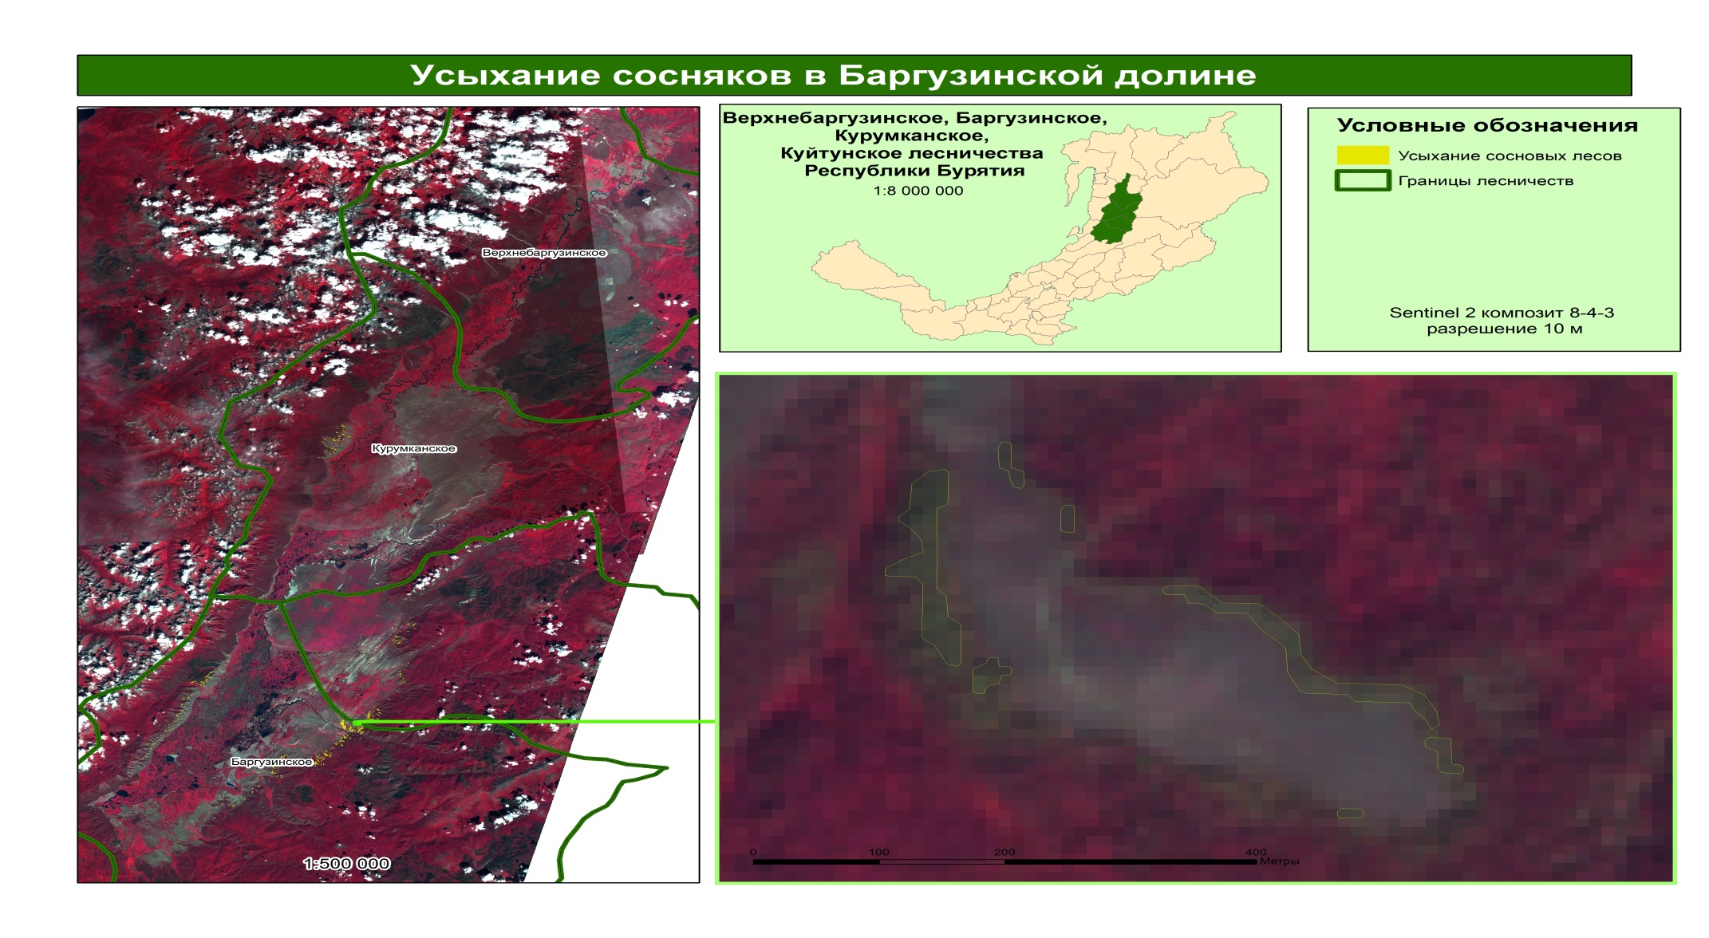
Центр защиты леса Республики Бурятия
670047, г. Улан-Удэ, ул. Северная, 133
тел./факс: 332267 e-mail: czlrb@yandex.ru

Slide 15
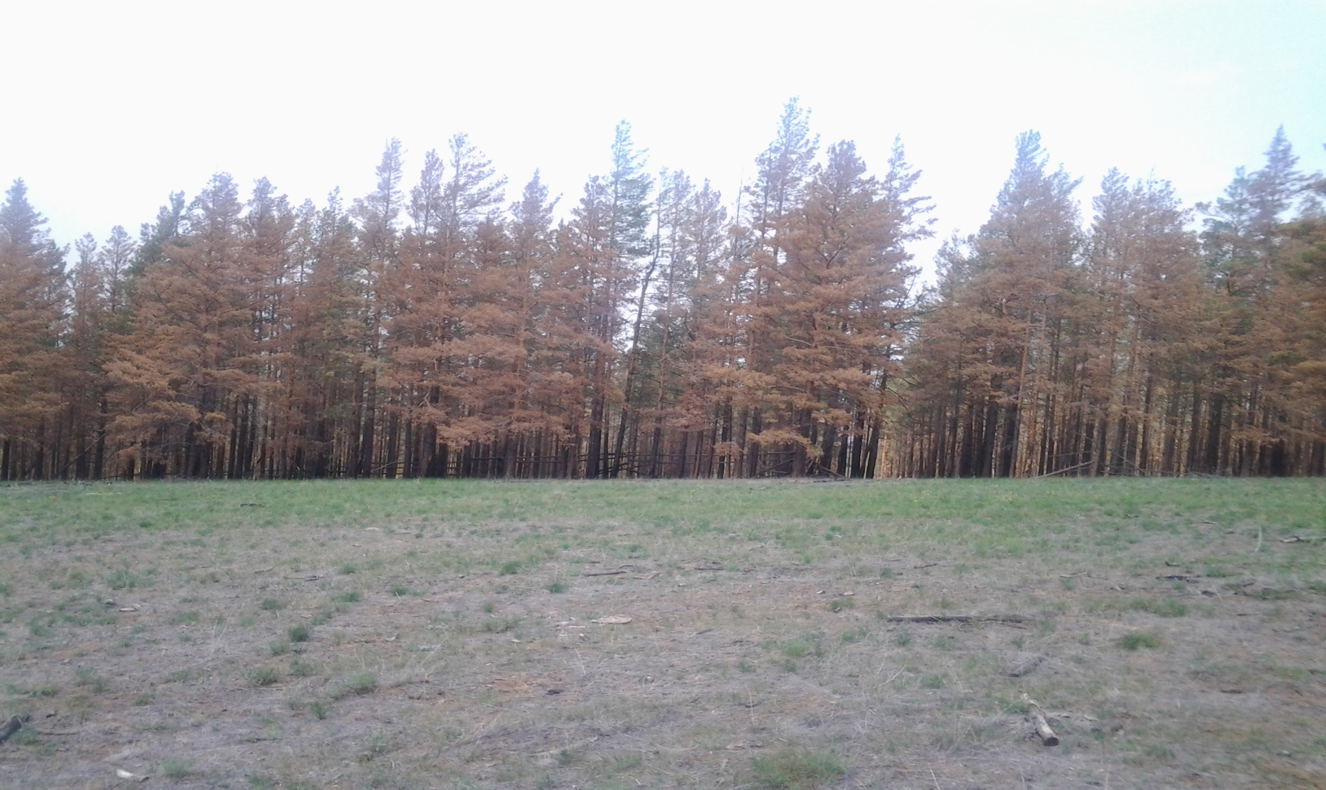
Центр защиты леса Республики Бурятия
670047, г. Улан-Удэ, ул. Северная, 133
тел./факс: 332267 e-mail: czlrb@yandex.ru

Slide 16
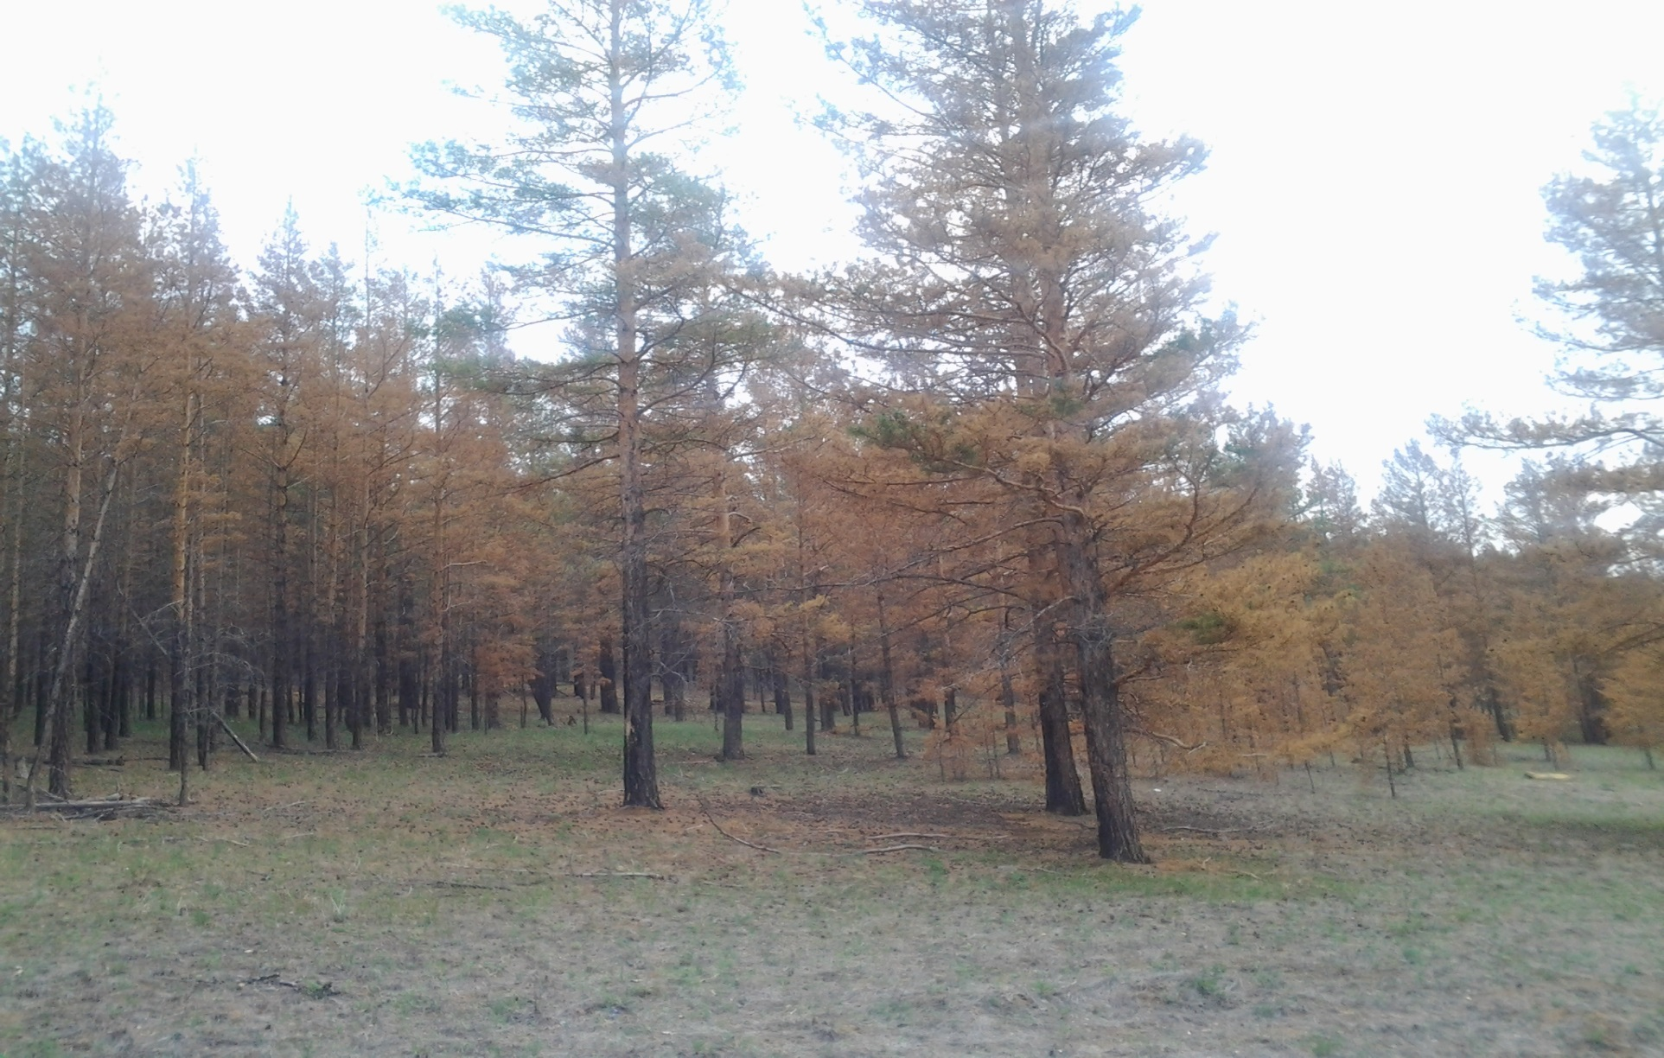
Центр защиты леса Республики Бурятия
670047, г. Улан-Удэ, ул. Северная, 133
тел./факс: 332267 e-mail: czlrb@yandex.ru

Slide 17
Центр защиты леса Республики Бурятия
Состояние кедровых лесов в Тункинском национальном парке.
В 2013 году филиалом ФБУ «Рослесозащита» «Центр защиты леса Республики Бурятия», выявлены повреждённые и погибшие кедрово – пихтовые насаждения в ФГБУ «НП Тункинский» на площади более 4 тыс. га. Причиной ослабления насаждений предположительно являются бактериальные заболевания (Бактериальная водянка хвойных). Заражению болезнью наиболее сильно подвержены кедровые древостои в которых проводилась заготовка кедрового ореха. Через механические повреждения происходит проникновение бактерий внутрь ствола. Характерным признаком бактериальной водянки хвойных является изменение окраски хвои - сначала она желтеет, затем становится оранжево-красной или розовато-красной и сероватой, а затем засыхает. Изменение окраски хвои происходит в любой части кроны дерева - в вершине, сбоку, снизу, в середине кроны, на отдельных мутовках и ветвях или по всей кроне сразу.
670047, г. Улан-Удэ, ул. Северная, 133
тел./факс: 332267 e-mail: czlrb@yandex.ru

Slide 18
Центр защиты леса Республики Бурятия
На поперечном срезе стволов любого возраста и категорий санитарного состояния видно мокрое ложное ядро, почти всегда с неровными более темными краями. Древесина корней часто тоже мокрая. Последствия поражения: Ослабление и усыхание кедра и пихты всех возрастов. Ослабленные бактериальной водянкой деревья повреждаются короедом шестизубчатым и окончательно усыхают.
Аналогичные повреждения кедровых насаждений выявлены в Иркутской области в Слюдянском и Усольском районах (ЦЗЛ Иркутской области, 2012) и в Республике Бурятия в Гусиноозёрском и Бабушкинском лесничествах (ЦЗЛ Республики Бурятия, 2011), Кабанском лесничестве (ЦЗЛ Республики Бурятия, 2010).
В ФГБУ «Байкальский биосферный заповедник» по информации администрации заповедника, аналогичные повреждения кедровых лесов встречаются практически на всей площади заповедника. И в последнее время их площадь возрастает.
670047, г. Улан-Удэ, ул. Северная, 133
тел./факс: 332267 e-mail: czlrb@yandex.ru

Slide 19
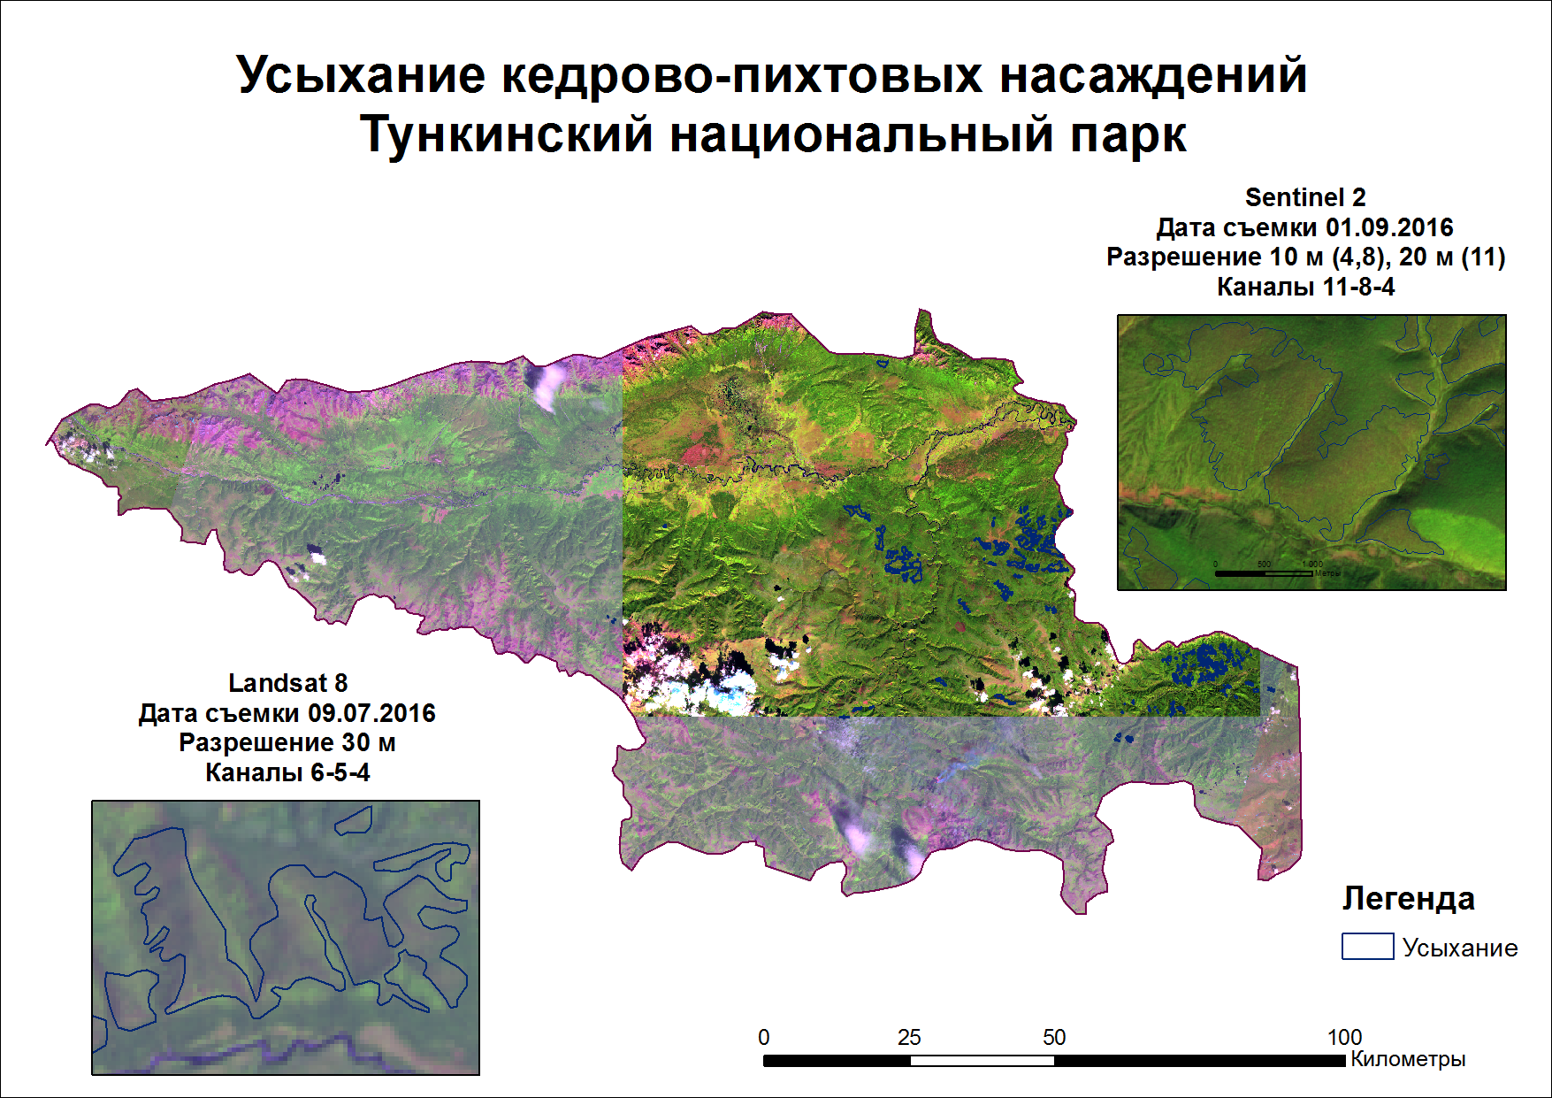
Центр защиты леса Республики Бурятия
670047, г. Улан-Удэ, ул. Северная, 133
тел./факс: 332267 e-mail: czlrb@yandex.ru

Slide 20
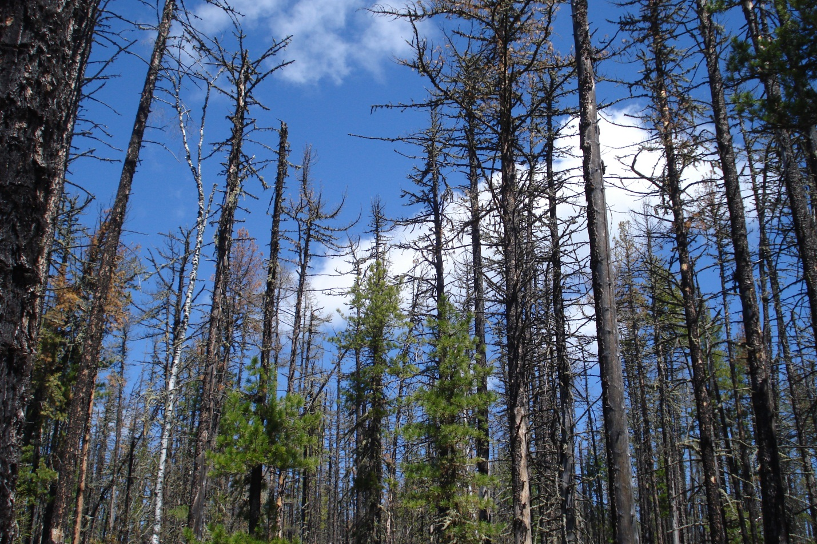
Центр защиты леса Республики Бурятия
Погибшие кедровые насаждения.
=
670047, г. Улан-Удэ, ул. Северная, 133
тел./факс: 332267 e-mail: czlrb@yandex.ru

Slide 21
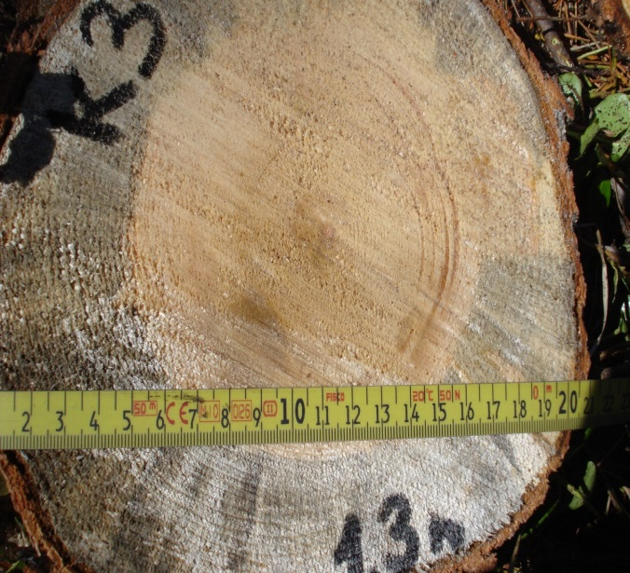
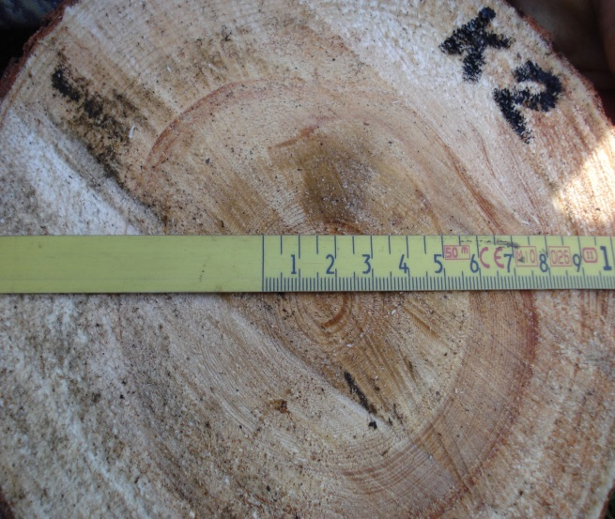
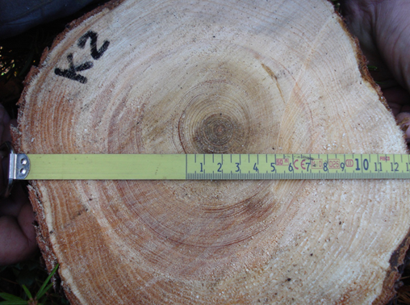
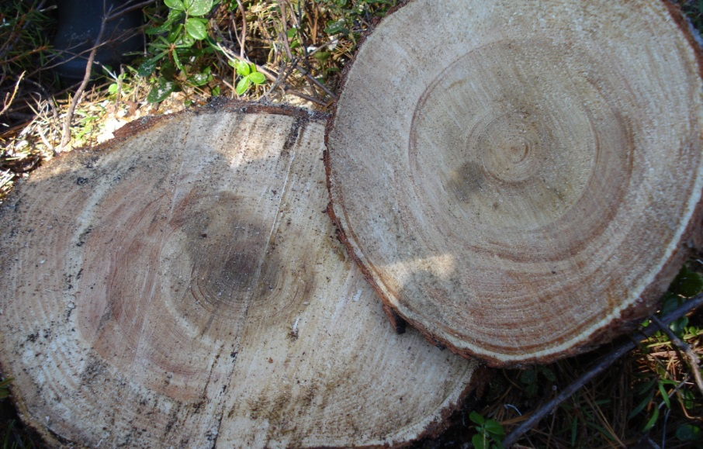
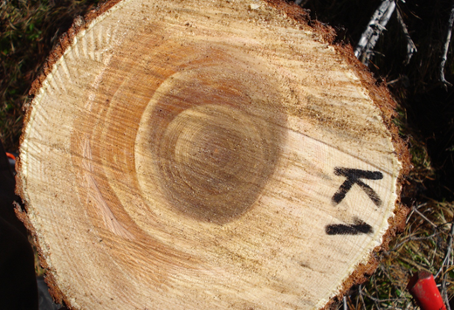
Центр защиты леса Республики Бурятия
=
670047, г. Улан-Удэ, ул. Северная, 133
тел./факс: 332267 e-mail: czlrb@yandex.ru

Slide 22
Центр защиты леса Республики Бурятия
Спасибо за внимание!
670047, г. Улан-Удэ, ул. Северная, 133
тел./факс: 332267 e-mail: czlrb@yandex.ru

